Slide 1
Einsatz von neuronalen Netzen auf Wearables
Sven Reinelt

Slide 2
Inferenz
auf Smartwatches
Training
Federated Learning

Slide 3
01
02
03
04
Wer bin ich?
Wearables
Tiny ML
Federated Learning

Slide 4
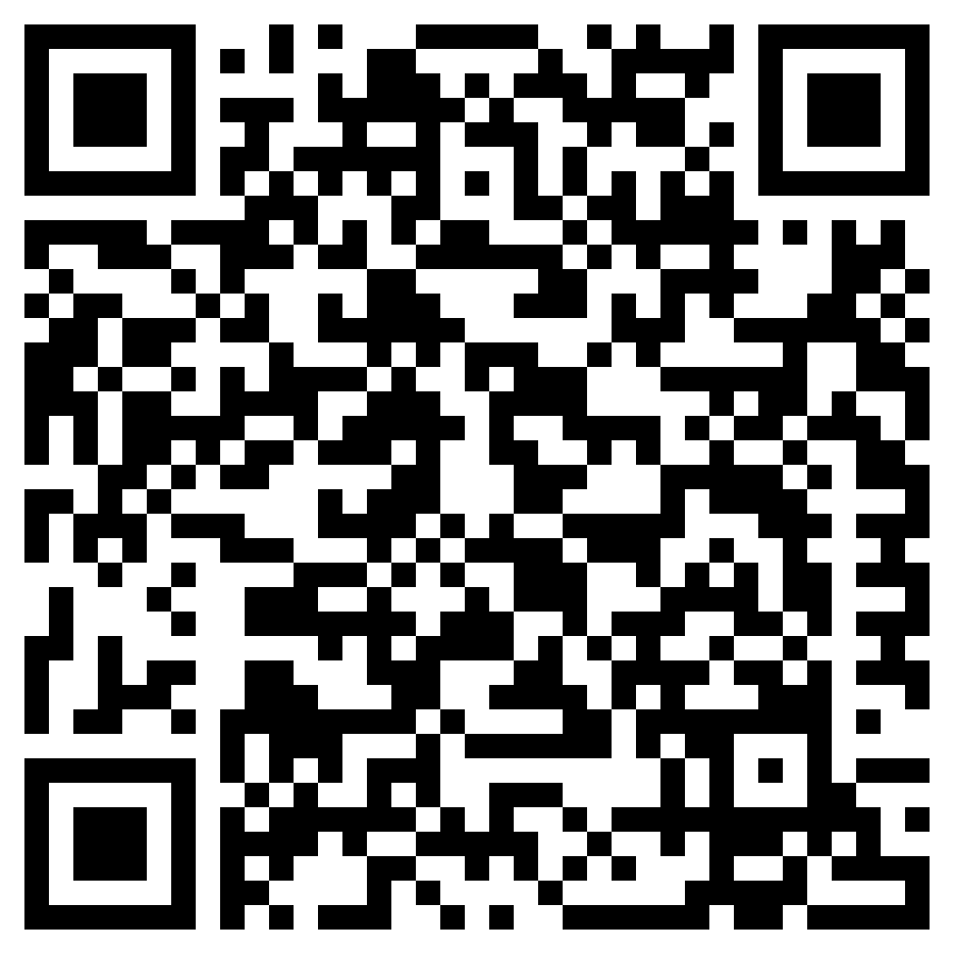
Sven Reinelt
Werkstudent bei inovex
Projekte mit TinyML
Masterarbeit: Thema heute!
Software Developer

Slide 5
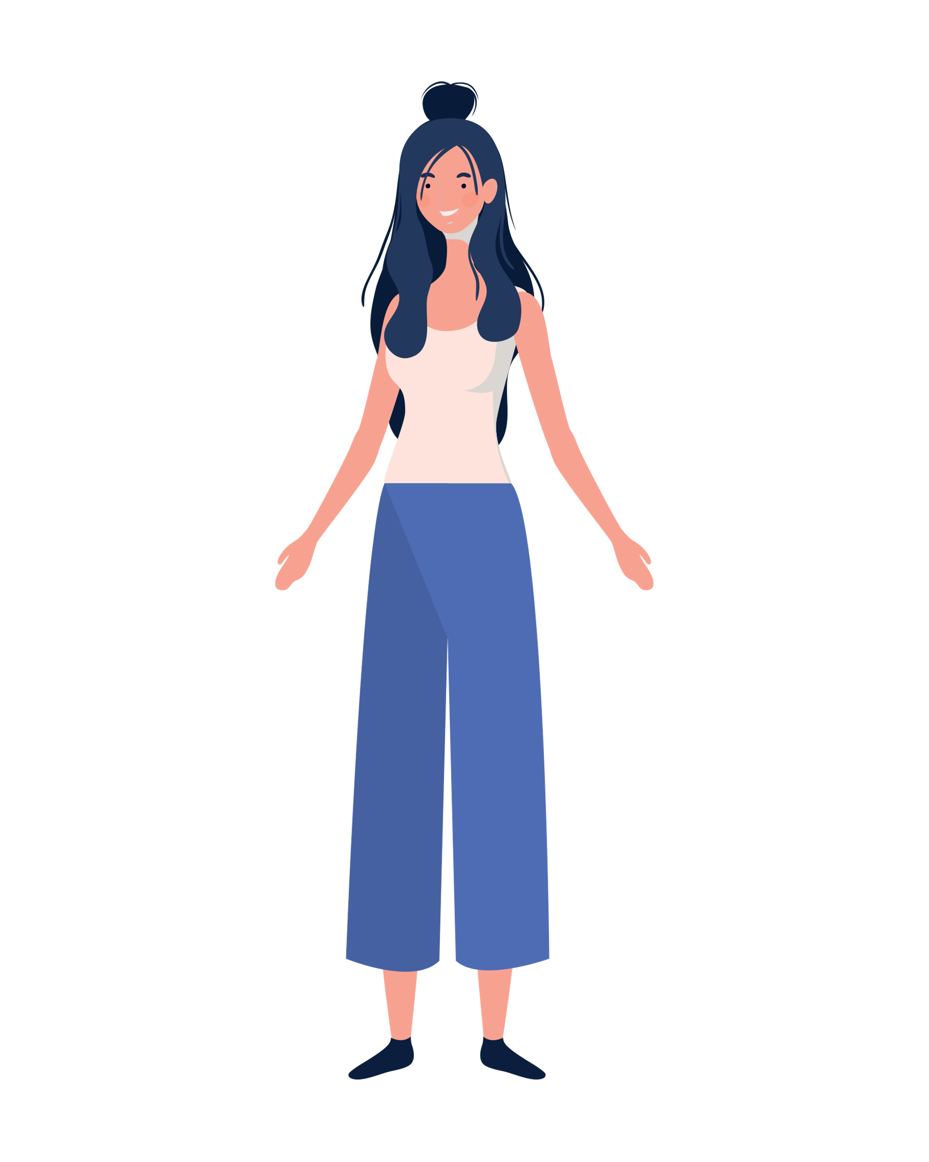
Kim
Wo waren wir stehen geblieben?
Das wir dank der heutigen Technik viele Möglichkeiten haben
Stimmt! Und die Frage wie wir neuronale Netze auf die Smartwatch bekommen
Dann starten wir mal mit einem Überblick!
Bild von grmarc auf Freepik

Slide 6
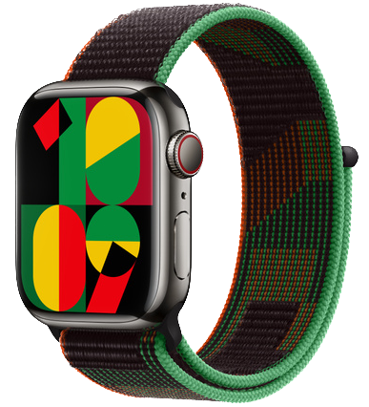
02
Wearables

Slide 7
Aktuelle Anwendung
Herz Alarm
Bezahlung
Spielereien
Fitness
Benachrichtigung
Sturzerkennung
Individualisierung

Slide 8
Was wollen wir von Wearables?
Überwachung
Personalisierung
Automatische Überwachung von Patienten
Anpassung an individuelle Krankheiten
On-Device Training & Inference
Notes:
Hier verwendete Klassen vorstellen

Slide 9
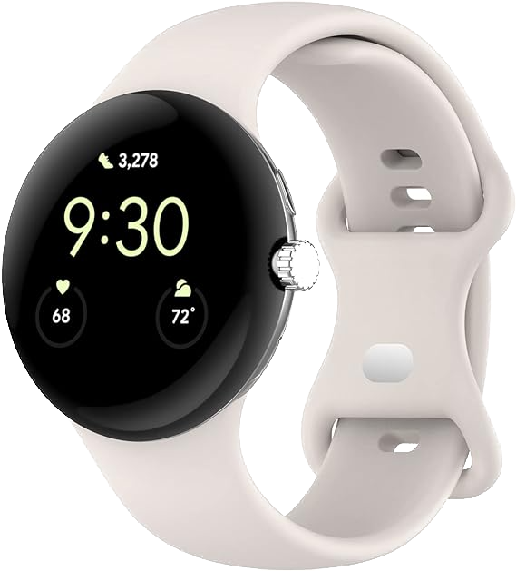
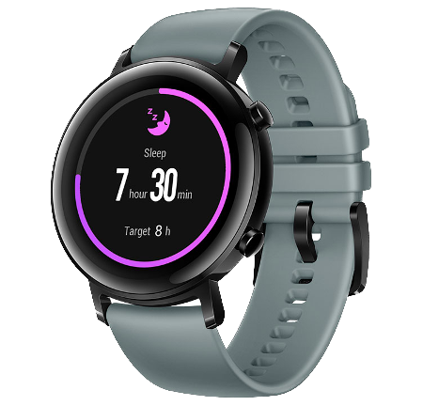
Überblick Wearables

Slide 10
Überblick Wearables

Slide 11
Lite Wearable (HUAWEI)
DevEco Studio

Slide 12
Apple Watch
Create ML
Core ML

Slide 13
Android Watch

Slide 14
Überblick Frameworks

Slide 15
Training

Slide 16
TensorFlow Lite

Slide 17
03
TinyML

Slide 18
Tiny machine learning is broadly defined as a fast growing field of machine learning technologies and applications including hardware, algorithms and software capable of performing on-device sensor data analytics at extremely low power […]
- tinyML Foundation

Slide 19
Machine Learning auf ressourcenbeschränkten Devices

Slide 20
Was ist Tensorflow Lite?

Slide 21
TensorFlow Lite is a mobile library for deploying models on mobile, microcontrollers and other edge devices.
- TensorFlow / Google

Slide 22
TensorFlow Lite
Tensorflow Model
Converter
TFLite
Flatbuffer
Interpreter
Inferenz

Slide 23
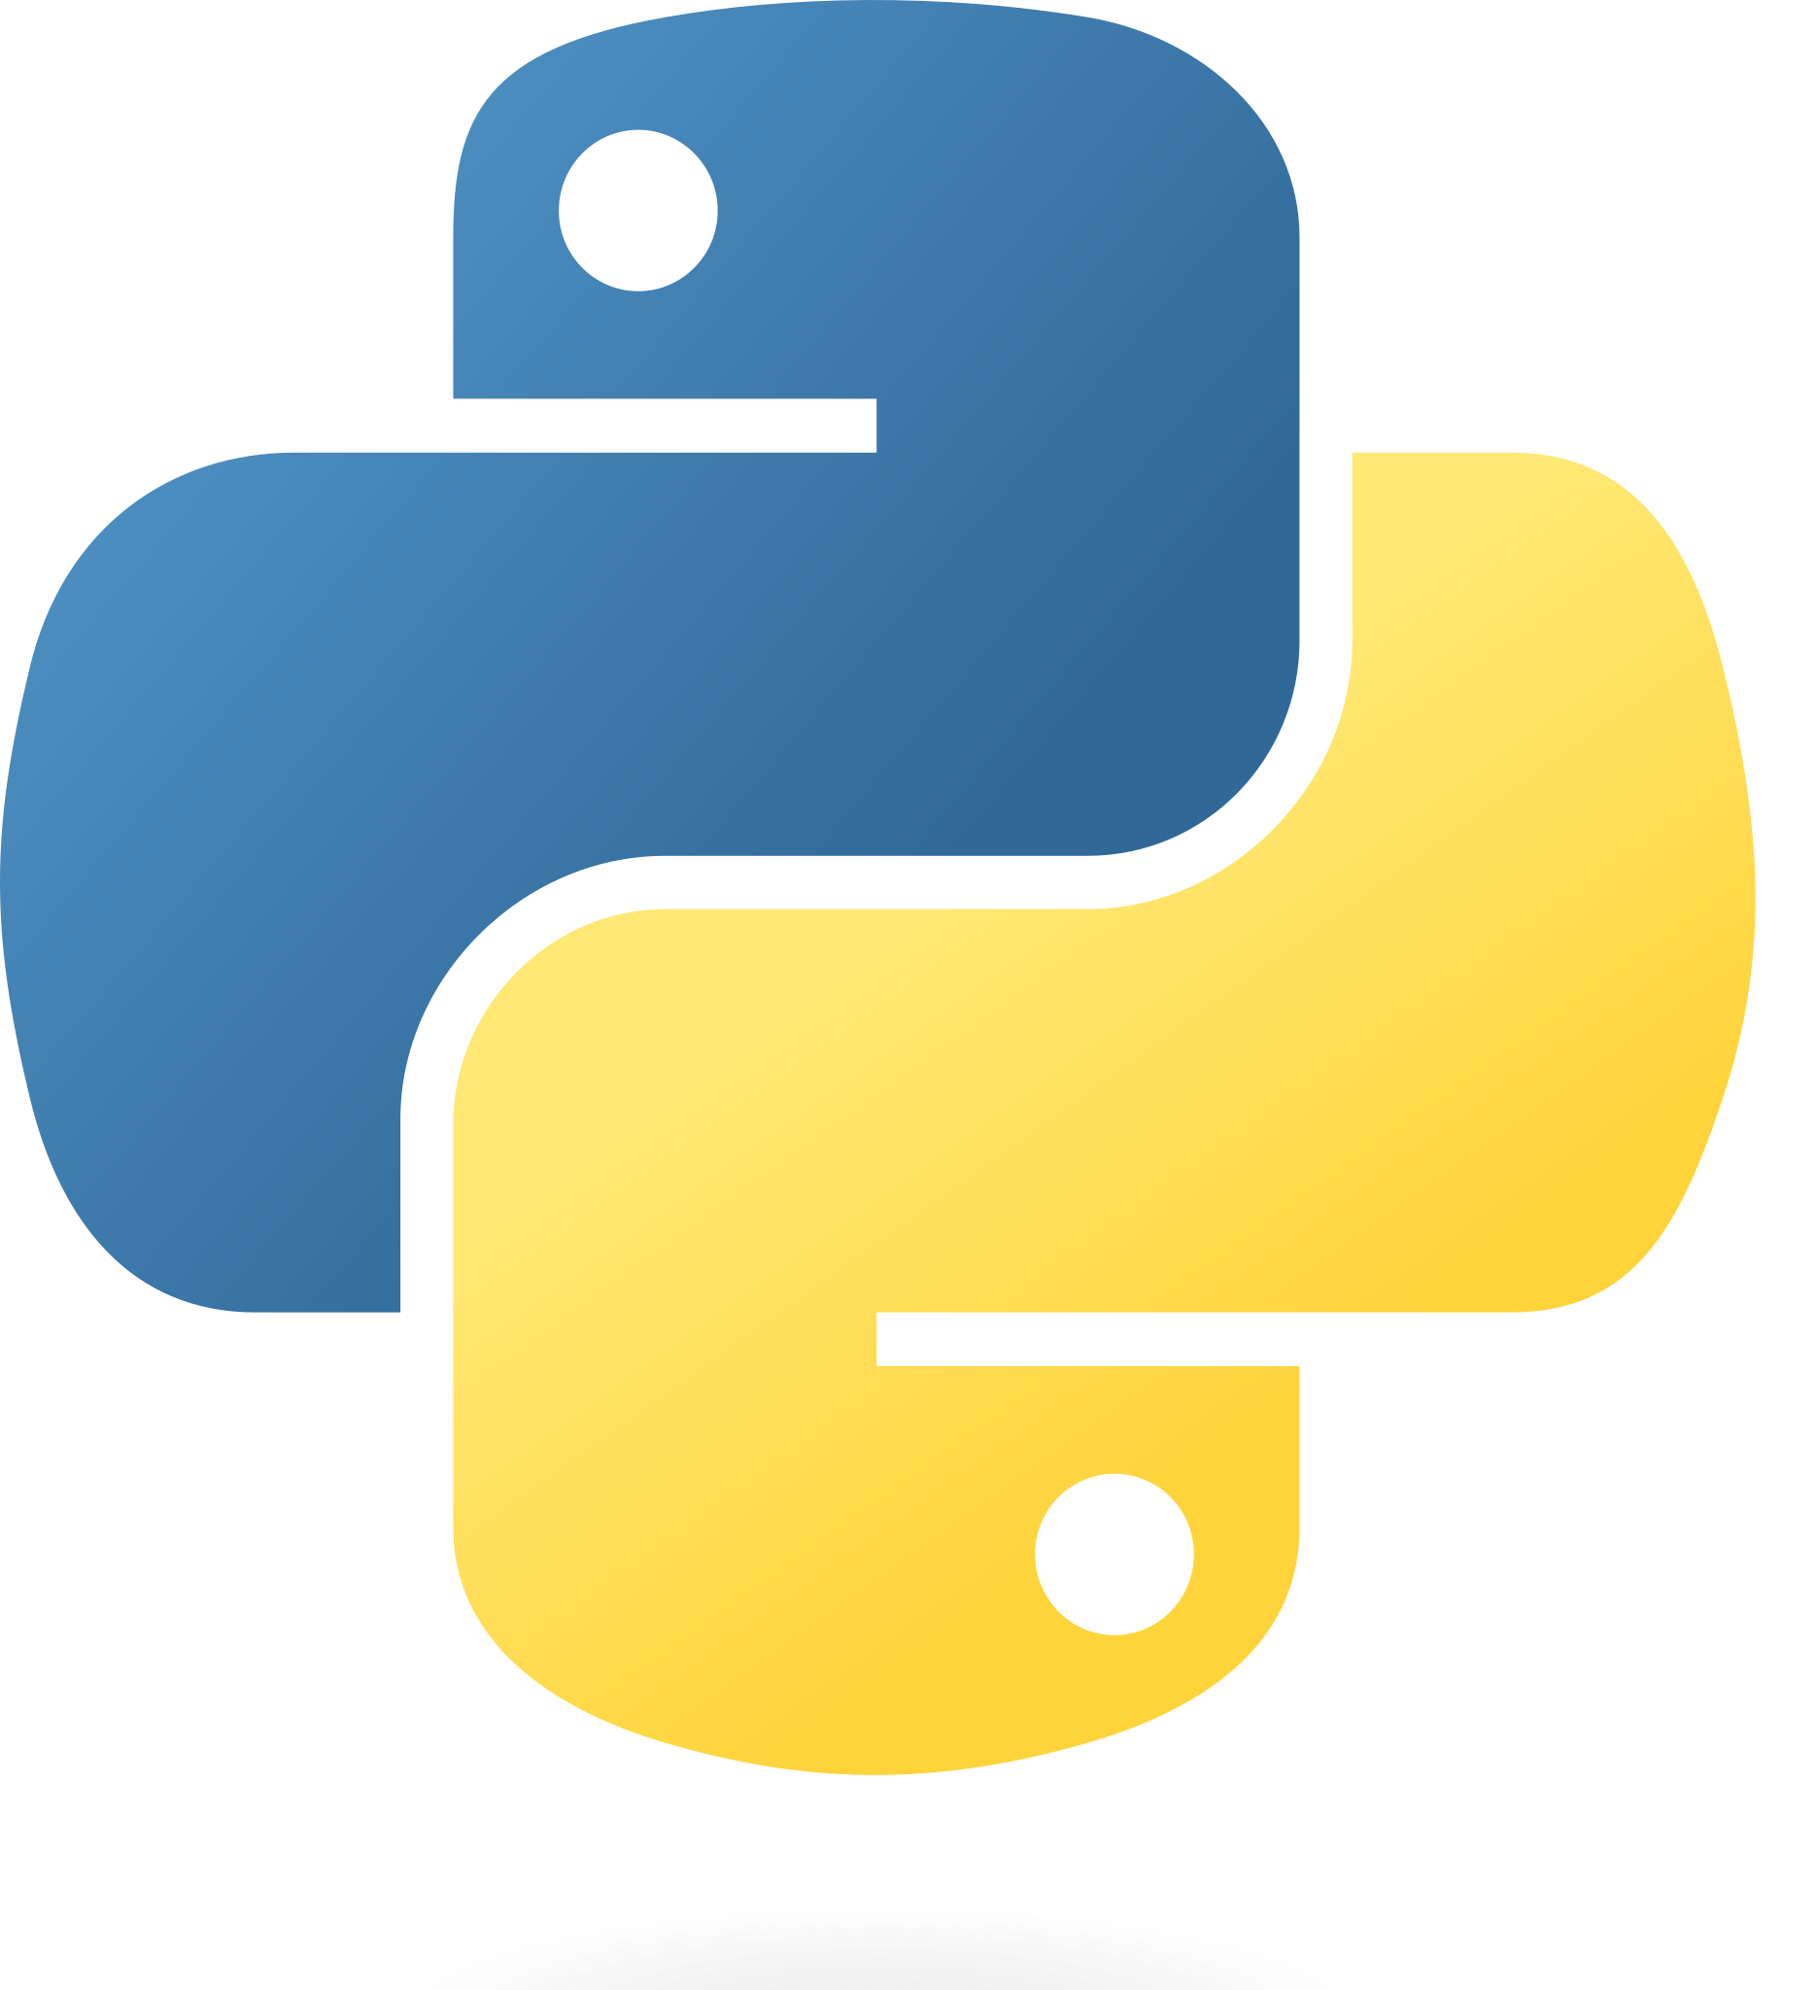
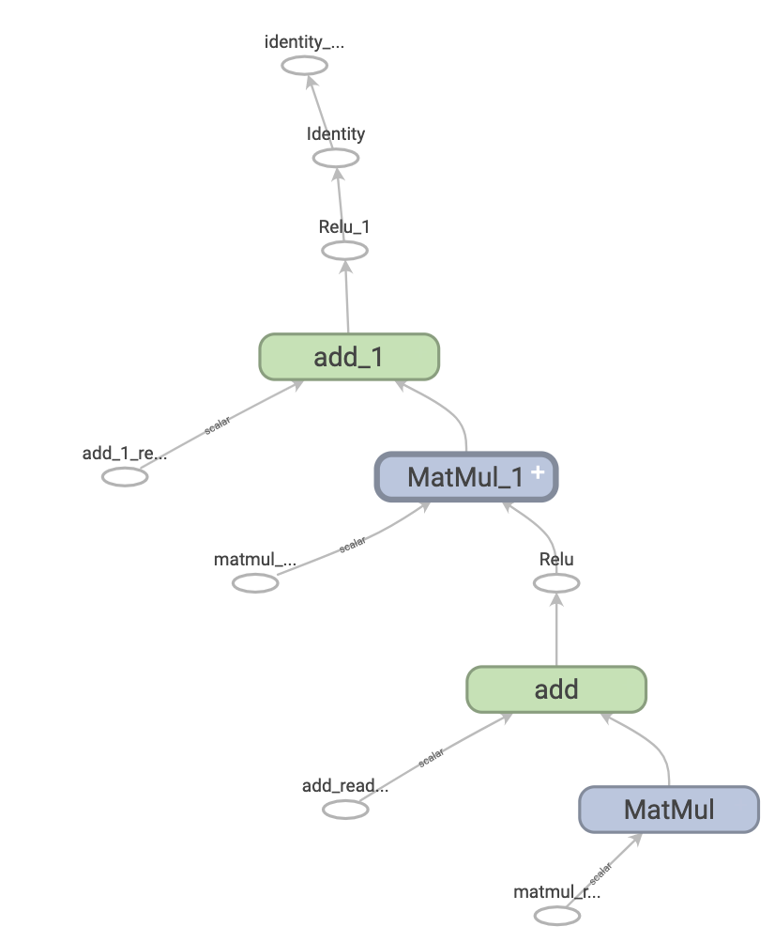
TensorFlow Graph Exkurs
Direkte Ausführung
Graph Ausführung
TensorFlow Modell in Python

Slide 24
TensorFlow Lite
import tensorflow as tf converter = tf.lite.TFLiteConverter.from_saved_model(path) tflite_model = converter.convert() with open('model.tflite', 'wb') as f: f.write(tflite_model)

Slide 25
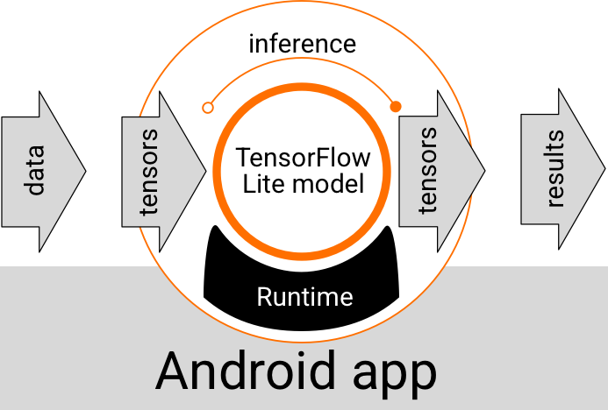
TensorFlow Lite

Slide 26
TensorFlow Lite
Interpreter interpreter = new Interpreter(model.tflite)
private Object[] input = <FILL WITH DATA>
private Object[] output;
interpreter.run(input, output);

Slide 27
Das war jetzt nur Inferenz!

Slide 28
TensorFlow Graph Exkurs
Direkte Ausführung
Graph Ausführung
TensorFlow Modell in Python

Slide 29
Signaturen in TFLite
TF-Model
Input
Output
Name

Slide 30
Signaturen in TFLite
infer
Data
Label
Inferenz
Data
train
Training
Loss
Label

Slide 31
Signaturen in TFLite
@tf.function(input_signature=[ tf.TensorSpec([None, IMG_SIZE, IMG_SIZE], tf.float32), tf.TensorSpec([None, 4], tf.float32)]) def train(x, y):
<TENSORFLOW CODE>
return {"loss": loss}
Inputs
Output

Slide 32
Signaturen in TFLite
tf.saved_model.save( model, name, signatures={ 'train': model.train.get_concrete_function(), 'infer': model.infer.get_concrete_function(), })
Name

Slide 33
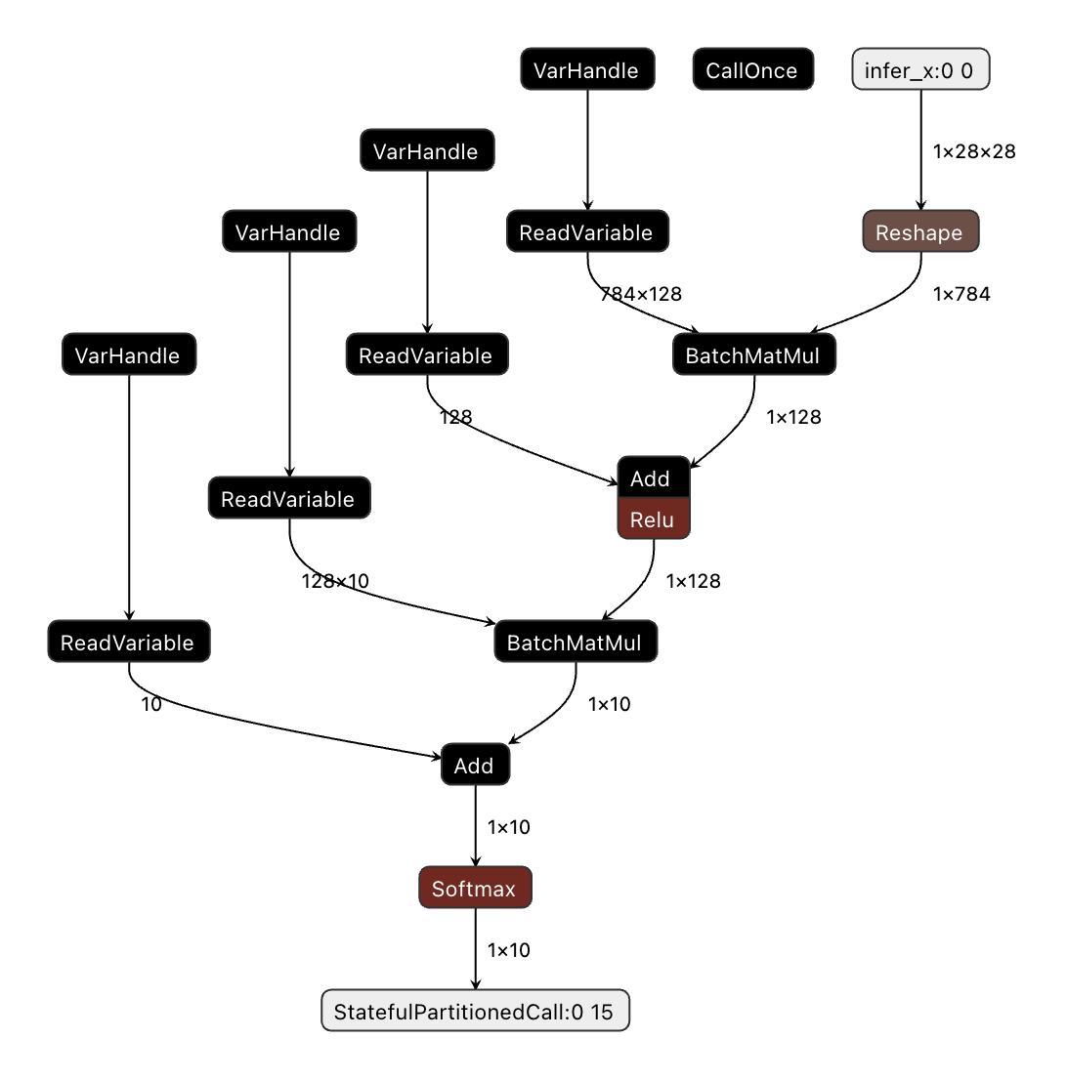

Slide 34
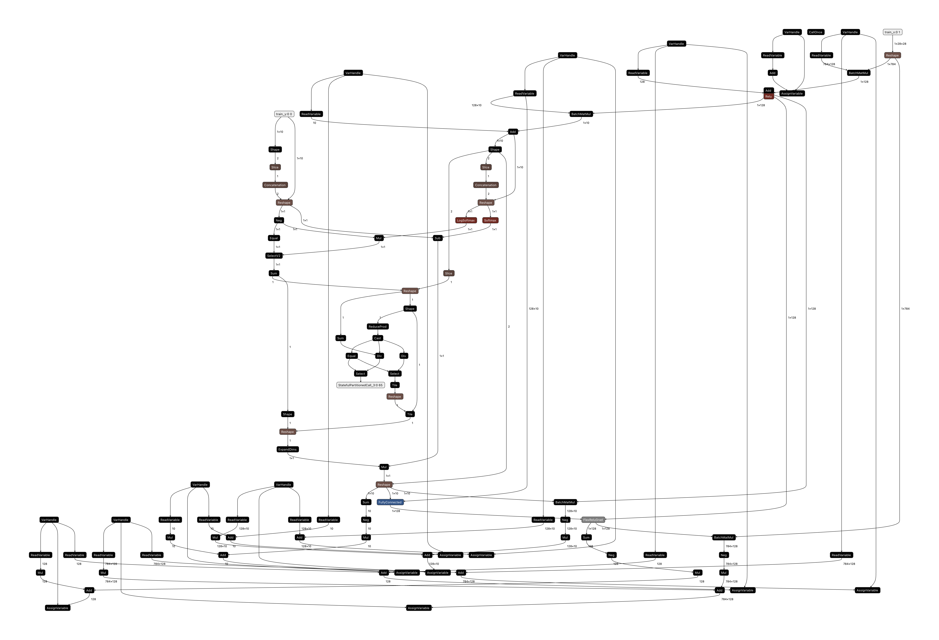

Slide 38
Signaturen in TFLite
Map<String, Object> inputs = new HashMap<>(); inputs.put("x", <DATA>);
inputs.put("y", <LABEL>);
Map<String, Object> outputs = new HashMap<>(); FloatBuffer loss = FloatBuffer.allocate(1); outputs.put("loss", loss);
interpreter.runSignature(inputs, outputs, "train");

Slide 39
Federated Learning

Slide 40
Klassischer Ansatz
Cloud
Daten

Slide 41
Klassischer Ansatz
Cloud
Zentral
Hardware
Simple
Daten werden geteilt
Daten

Slide 42
Federated Ansatz
Cloud

Slide 43
Federated Ansatz
Cloud
Mitteln aller Gewichtsupdates

Slide 44
Federated Ansatz
Cloud

Slide 45
Federated Worker
Agent / Worker
Modell
Daten
Signaturen fürs Training

Slide 46
Signaturen für Federated Learning
Weights
PPG
Label
Loss
Training
Class

Slide 47
Signaturen für Federated Learning
@tf.function(…) def save(checkpoint_path): tensor_names = [weight_names in model_weights] tensor_values = [weight_value in model_weights] tf.raw_ops.Save( filename=checkpoint_path, tensor_names=tensor_names, data=tensor_values)

Slide 48
Und… funktioniert das?
Kurze Antwort: Ja
Android Emulatoren in Cloud
Federated Learning ~ Klassischen Ansatz
Synchron und Asynchron
Viele Parameter

Slide 49
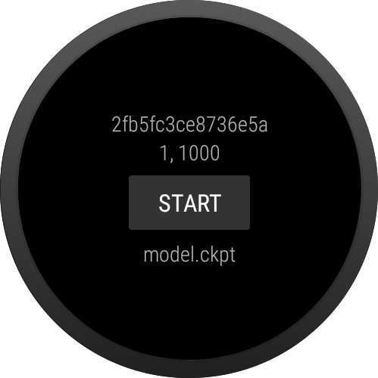
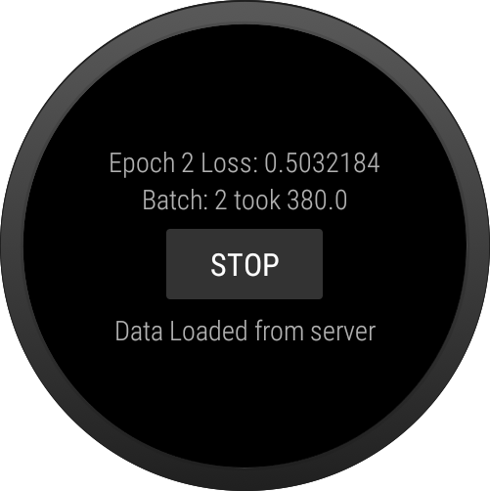
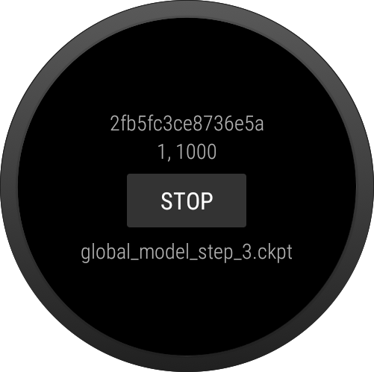
Prototype

Slide 50
Kim
War es das?
Nicht ganz! Es gibt noch einige Punkte zu Beachten!
Aber die Technik ist ja tatsächlich da!
Bild von grmarc auf Freepik

Slide 51
Zusammenfassung
Cloud

Slide 52
Fragen?

Slide 53
References
Quellen
https://flatbuffers.dev/
https://www.tensorflow.org/lite/examples
https://www.tensorflow.org/lite/guide/signatures
https://www.tensorflow.org/guide/intro_to_graphs
https://www.tensorflow.org/guide/function#obtaining_concrete_functions
https://www.tinyml.org/
https://developer.harmonyos.com/en/docs/documentation/doc-guides/lite-wearable-experience-000000000062260
https://www.tensorflow.org/lite/examples/on_device_training/overview
https://www.inovex.de/de/blog/federated-learning-collaborative-training-part-1/

Slide 54
References
Bilder
https://commons.wikimedia.org/wiki/File:JavaScript-logo.png
https://de.m.wikipedia.org/wiki/Datei:HarmonyOS_logo.svg
https://developer.apple.com/news/?id=06052017c
https://commons.wikimedia.org/wiki/File:Kotlin_Icon.svg
https://consumer.huawei.com/bd/wearables/watch-gt2/assistant/
https://www.apple.com/de/shop/buy-watch/apple-watch-se/44mm-gps-silver-aluminium-black-unity-sport-loop-onesize-se
https://www.amazon.de/Keweni-Armband-Silikon-Ersatzarmband-Elegant/dp/B089CRBXKQ

Slide 55
References
Bilder
https://www.tensorflow.org/lite/android
https://developer.apple.com/machine-learning/create-ml/
https://icon-icons.com/de/symbol/Sprache-swift/138431
https://www.tensorflow.org/lite
https://de.wikipedia.org/wiki/Datei:Apple_logo_black.svg
https://commons.wikimedia.org/wiki/File:Android_robot.svg
https://de.m.wikipedia.org/wiki/Datei:Python-logo-notext.svg

